Slide 1

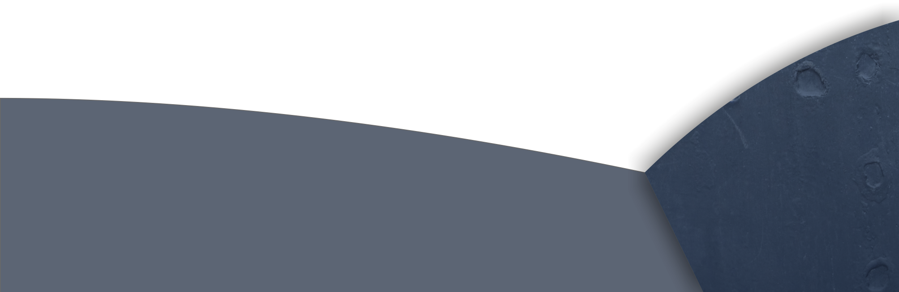

Passive Coherent Location Radar
NRP ALVARES CABRAL
517 ASPOF EN-AEL Lobo Sénica
Notes:
l

Slide 2
Agenda
Introdução
Iluminadores de Oportunidade
Equação radar biestática
Geometria PCL
Deteção em radares PCL

Slide 3
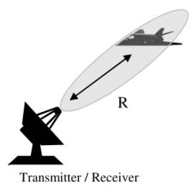
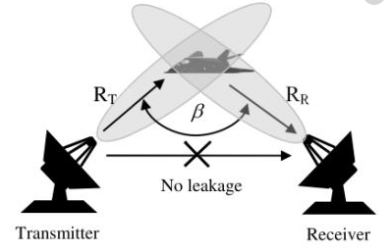
Introdução
Monostatic Radar Geometry
β < 20°
Bi-static Radar Geometry
20° < β < 145°
Notes:
Distinção entre geometrias de radares para enquadrar o radar pcl

Slide 4
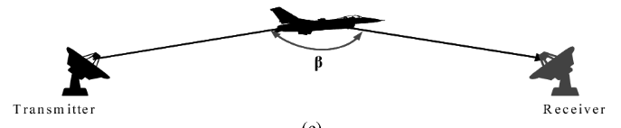
Introdução
Forward Scatter Radar Geometry
145° < β < 180°

Slide 5
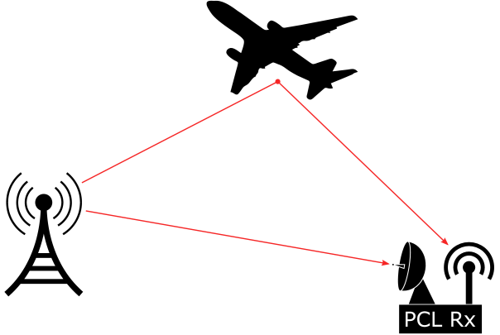
Introdução
Sinal Refletido
Sinal Direto
IOs Terrestres:
DVB-T
DAB
GSM
ATC
WiFi
IOs Aéreos:
DVB-S
Mobile communication systems (Iridium, Globalstar,…)
GNSS (GPS, GLONASS, GALILEO,..)
Notes:
DVB-T: digital vídeo broadcast - terrestrial
DAB: digital áudio broadcast
GSM: global system for moile comms
ATC: air traffic control
WiFi: (pontos de acesso wifi)

Slide 6
Introdução
Sinal Refletido
Sinal Direto
Range
Doppler

Slide 7
Agenda
Introdução
Iluminadores de Oportunidade
Equação radar biestática
Geometria PCL
Deteção em radares PCL

Slide 8
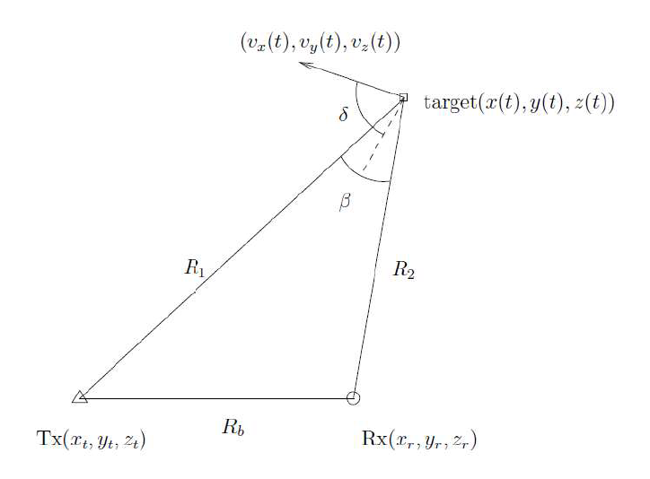
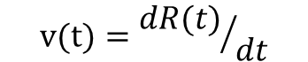
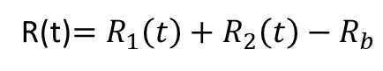
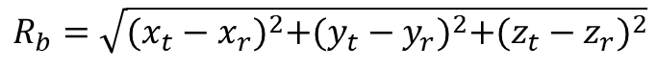
Geometria PCL
$$R_{1}\left(t\right)=\sqrt{{(x\left(t\right)−x_{t})}^{2}+{(y\left(t\right)−y_{t})}^{2}+{(z\left(t\right)−z_{t})}^{2}}$$
$$R_{2}\left(t\right)=\sqrt{{(x\left(t\right)−x_{r})}^{2}+{(y\left(t\right)−y_{r})}^{2}+{(z\left(t\right)−z_{r})}^{2}}$$
$$R_{b}=\sqrt{{(x_{t}−x_{r})}^{2}+{(y_{t}−y_{r})}^{2}+{(z_{t}−z_{r})}^{2}}$$
Bistatic range
R(t)$=R_{1}\left(t\right)+R_{2}\left(t\right)−R_{b}$
Bistatic velocity
$$v(t)={dR(t)}/{dt}$$
Notes:
Definições de bistatic range e velocity

Slide 9
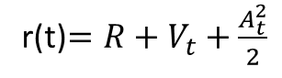
Geometria PCL
Tendo em conta o bistatic range e a bistatic velocity, pode-se construir uma equação para um Extended Kalman Filter (EKF). Para o efeito do seguimento em coordenadas biestáticas, pode-se aproximar a equação de bistatic range a um polinómio de segundo grau:
r(t)$={R+V}_{t}+\frac{A_{t}^{2}}{2}$
Notes:
R: “bistatic range”
Vt: “bistatic velocity”
At: “bistatic acceleration”

Slide 10
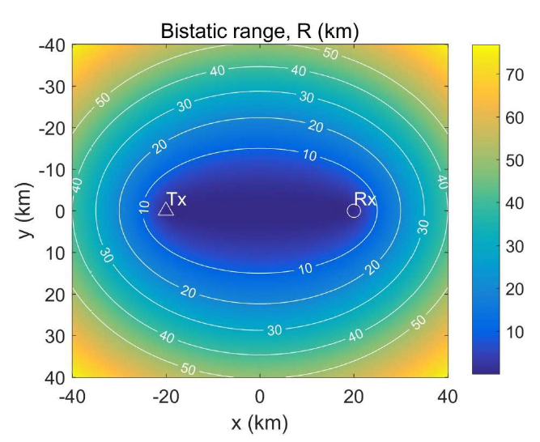
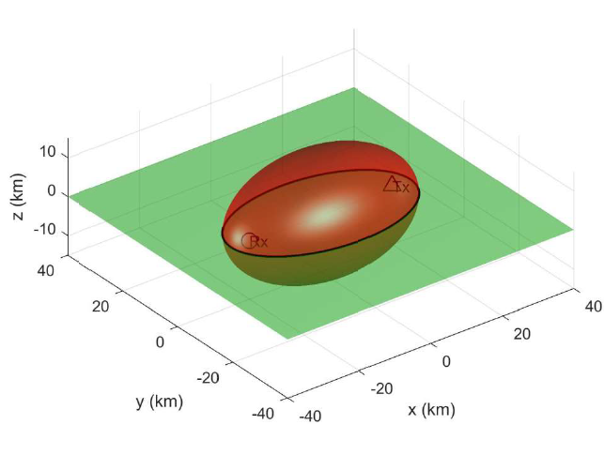
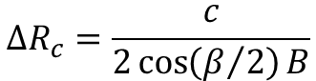
Geometria PCL
Bistatic ellipses
Bistatic ellipsoid
Range accuracy:
$$ΔR_{c}=\frac{c}{2\cos\left(β/2\right)B}$$
Notes:
Definir conceito de elipsoides e range acuracy
O bistatic range refere-se à medição básica do alcance feito por um sistema de radar ou sonar com transmissor e receptor separados. O receptor mede a diferença horária de chegada do sinal diretamente do transmissor e através da reflexão do alvo. Isso define uma elipse de alcance bistático constante, denominada contorno iso-range, no qual o alvo se encontra, com focos centrados no transmissor e no receptor.
𝛽: “ângulo entre R1 e R2

Slide 11
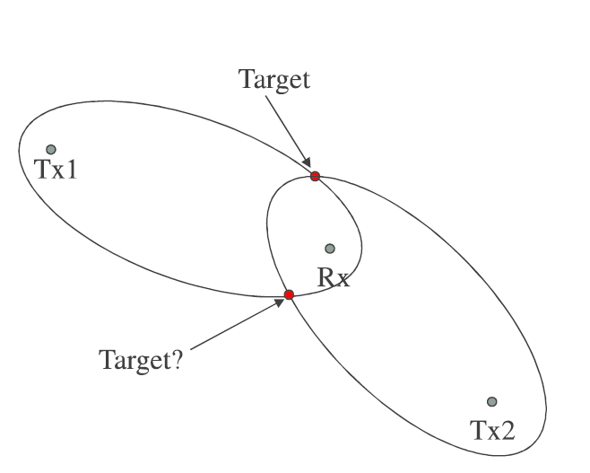
Geometria PCL
Localização PCL – Casos
2 Transmissores, 1 Recetor
2 Elipsóides
2 ou 4 soluções (2D)
Infinitas Soluções (3D)

Slide 12
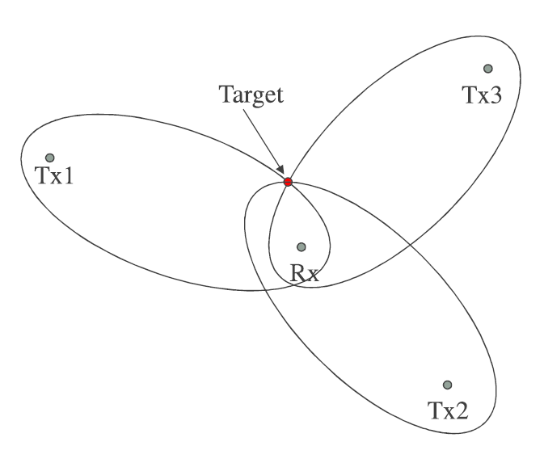
Geometria PCL
Localização PCL – Casos
3 Transmissores, 1 Recetor
3 Elipsóides
1 solução (2D)
2 Soluções (3D)
Notes:
2 Soluções (3D), 1 se apenas considerarmos z menor ou maior que 0

Slide 13
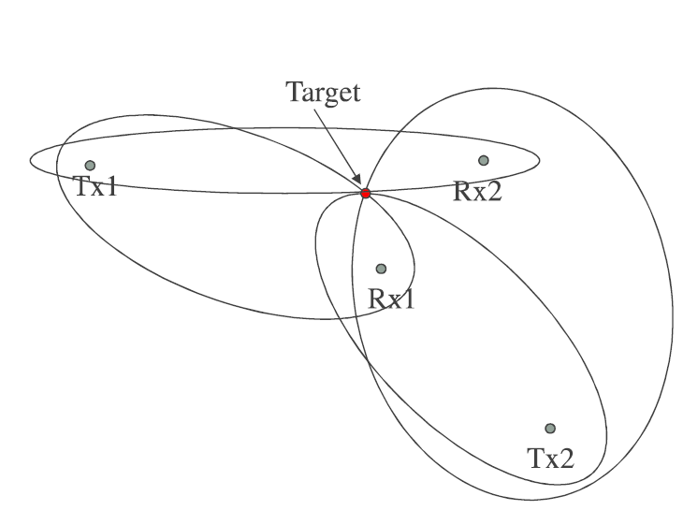
Geometria PCL
Localização PCL – Casos
2 Transmissores, 2 Recetores
4 Elipsóides
1 solução (2D)
1 Solução (3D)

Slide 14
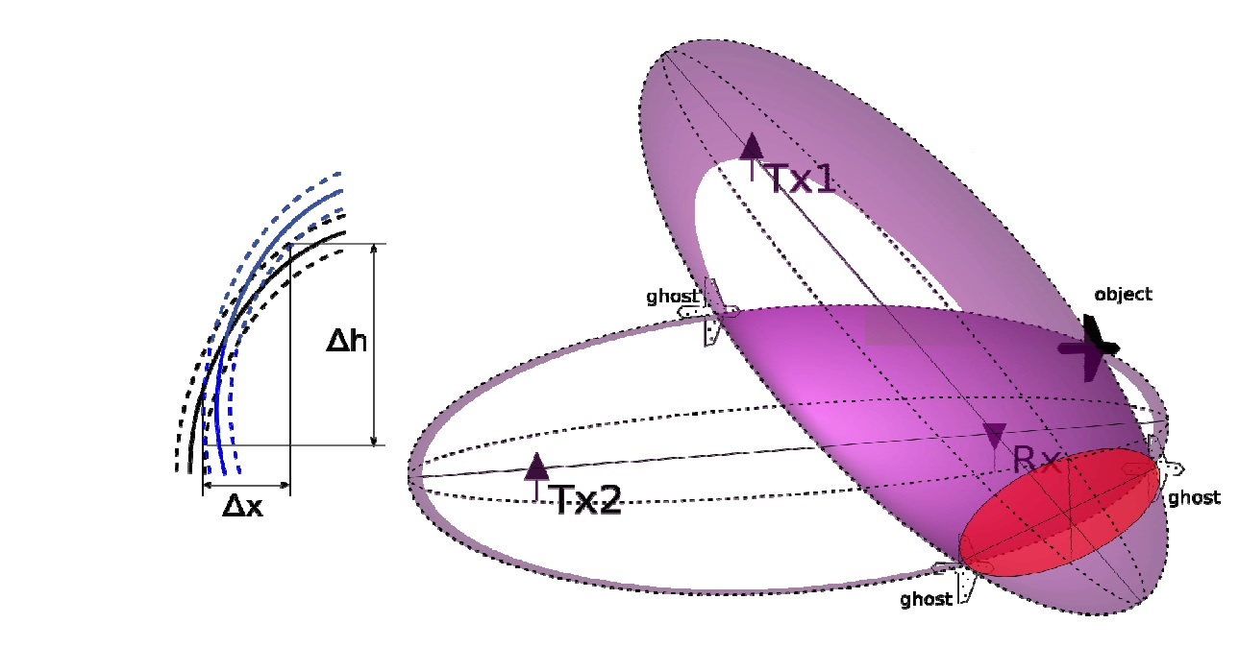
Geometria PCL
Localização PCL – Altura semelhante entre mastros
Todos os mastros com alturas semelhantes
Pouca precisão em altitude

Slide 15
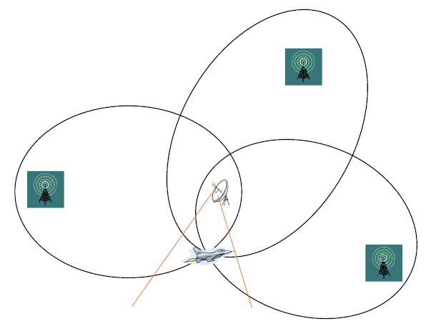
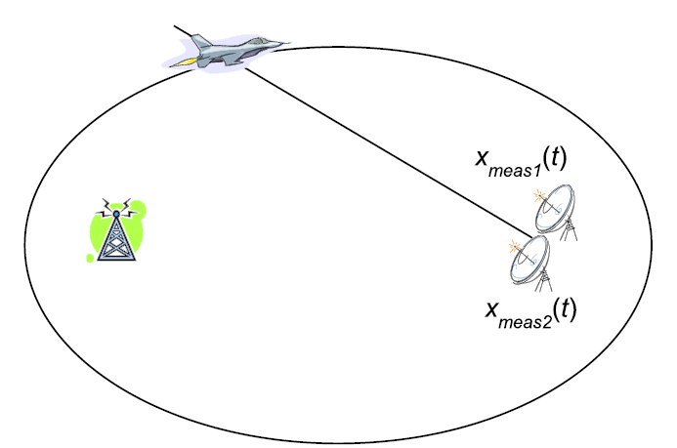
Geometria PCL
Multiestático
Localização PCL
Biestático
Vários pares transmissor/recetor:
Boa resolução em range e cross-range
Melhor performance
1 par transmissor/recetor:
Baixa resolução cross-range

Slide 16
Agenda
Introdução
Iluminadores de Oportunidade
Equação radar biestática
Geometria PCL
Deteção em radares PCL

Slide 17
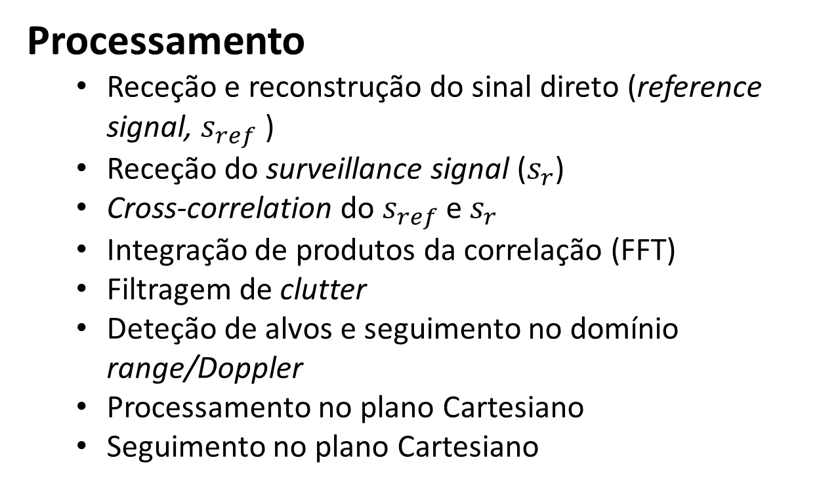
Deteção
Processamento
Receção e reconstrução do sinal direto (reference signal, $s_{ref}$ )
Receção do surveillance signal ($s_{r}$)
Cross-correlation do $s_{ref}$ e $s_{r}$
Integração de produtos da correlação (FFT)
Filtragem de clutter
Deteção de alvos e seguimento no domínio range/Doppler
Processamento no plano Cartesiano
Seguimento no plano Cartesiano

Slide 18
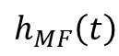
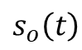
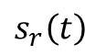
Deteção
Sinal Refletido
Sinal Direto
O detector ideal na presença de white noise gaussiano pode ser implementado com um simples fitro adaptado (Matched Filter) seguido por um teste threshold.
$$s_{r}\left(t\right)$$
$$s_{o}\left(t\right)$$
$$h_{MF}\left(t\right)$$
Notes:
Pode ser facilmente demonstrado que o detector ideal na presença de white noise gaussiano (AWGN) pode ser implementado com um simples fitro adaptado (Matched Filter) seguido por um teste threshold. Depois tem de ser definido um MF para cada bistatic range e Doppler em teste.

Slide 19
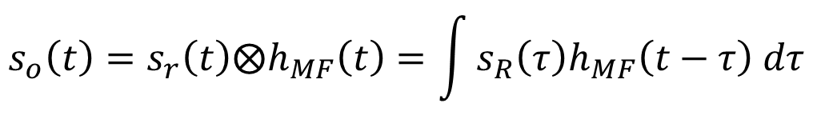
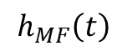
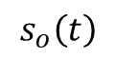
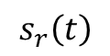
Deteção
Cross-correlation
Equação da convolução entre o sinal recebido Sr e hMF, a resposta do equivalente de um filtro adaptado
$$s_{o}\left(t\right)=s_{r}\left(t\right){⨂h}_{MF}\left(t\right)=\int{s_{R}\left(τ\right)h_{MF}\left(t−τ\right) dτ}$$
$$s_{r}\left(t\right)$$
$$s_{o}\left(t\right)$$
$$h_{MF}\left(t\right)$$
Notes:
Cross-correlation simples, SEM DOPPLER SHIFT
Fazendo a convuloção da resposta do filtro adaptado e do sinal recebido, vem este integral

Slide 20
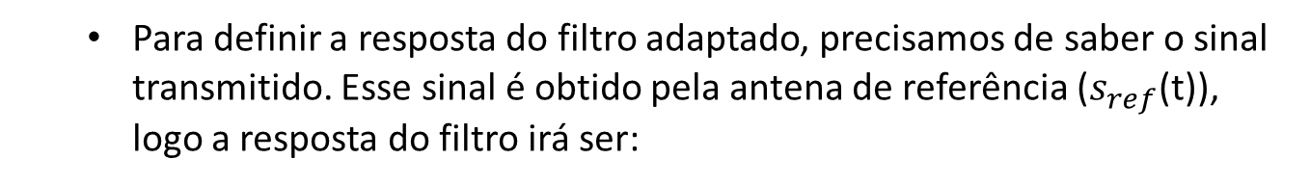
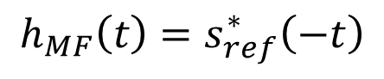
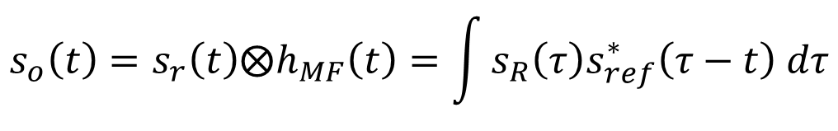
Deteção
Cross-correlation
Para definir a resposta do filtro adaptado, precisamos de saber o sinal transmitido. Esse sinal é obtido pela antena de referência ($s_{ref}$(t)), logo a resposta do filtro irá ser:
$$h_{MF}\left(t\right)=s_{ref}^{∗}\left(−t\right)$$
Logo,
$$s_{o}\left(t\right)=s_{r}\left(t\right){⨂h}_{MF}\left(t\right)=\int{s_{R}\left(τ\right)s_{ref}^{∗}\left(τ−t\right) dτ}$$
Notes:
A resposta é –t porque se usa o conjugado
the convolution f*g (equivalent to the cross-correlation of f(t) and g(-t))
Isto mostra que o mesmo output signal pode ser obtido por cross-correlation do input signal com o reference signal.

Slide 21
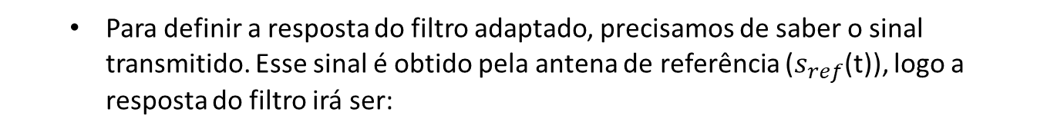
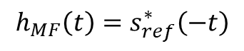
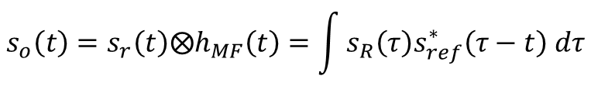
Deteção
Cross-correlation
Para definir a resposta do filtro adaptado, precisamos de saber o sinal transmitido. Esse sinal é obtido pela antena de referência ($s_{ref}$(t)), logo a resposta do filtro irá ser:
$$h_{MF}\left(t\right)=s_{ref}^{∗}\left(−t\right)$$
Logo,
$$s_{o}\left(t\right)=s_{r}\left(t\right){⨂h}_{MF}\left(t\right)=\int{s_{R}\left(τ\right)s_{ref}^{∗}\left(τ−t\right) dτ}$$
Matched Filter implementation for a PCL system via a cross-correlation (Marco Martorella, Fabrizio Berizzi, SET 243 PCL Detection Fundamentals)
Notes:
Isto mostra que o mesmo output signal pode ser obtido por cross-correlation do input signal com o reference signal.

Slide 22
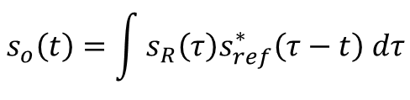
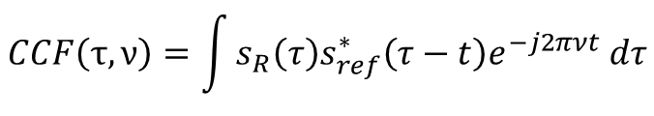
Deteção
1D-CCF
$$s_{o}\left(t\right)=\int{s_{R}\left(τ\right)s_{ref}^{∗}\left(τ−t\right) dτ}$$
2D-CCF
Como o delay-time pode ser transformado em bistatic range, a 2D-CCF pode ser interpretada como um mapa range-Doppler.
$$CCF\left(τ,ν\right)=\int{s_{R}\left(τ\right)s_{ref}^{∗}\left(τ−t\right)e^{−j2πνt} dτ}$$
Notes:
O slide anterior com o matched filter não engloba os dopler shifts. Se um alvo se meche, um Doppler shift é gerado, logo o MF tem de ter isso em conta:
Assim sendo, extende-se a 1D-CCF para uma 2D-CCF,
two-dimensional cross-correlation function: Versão compensada com doppler do sinal recebido e o de referência
$ν$ (Ni): doppler shift
𝜏: Delay-time

Slide 23
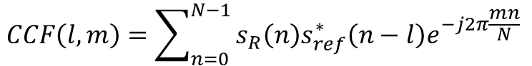
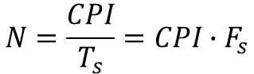
Deteção
2D-CCF discreta
$$CCF\left(l,m\right)=\sum_{n=0}^{N−1}{s_{R}\left(n\right)s_{ref}^{∗}\left(n−l\right)e^{−j2π\frac{mn}{N}} }$$
$$N=\frac{CPI}{T_{s}}=CPI∙F_{s}$$
n: “Tempo”
l: “Delay-time”
m: “Doppler shift”
N: “Número total de amostras”
Ts: “Sampling Rate”
Notes:
Como os sinais são amostrados e digitais, deve-se usar uma representação numérica da equação anterior.
n: tempo
l: delay-time
m: Doppler shift
N: número total de amostras, que depende do CPI (Coherent Processing Interval)
Ts: Sampling Rate

Slide 24
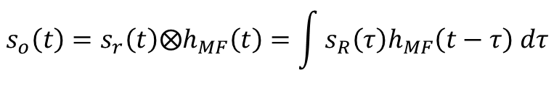
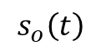
Deteção
Cross-correlation
Equação da convolução entre o sinal recebido Sr e hMF, a resposta do equivalente de um filtro adaptado
$$s_{o}\left(t\right)=s_{r}\left(t\right){⨂h}_{MF}\left(t\right)=\int{s_{R}\left(τ\right)h_{MF}\left(t−τ\right) dτ}$$
$$s_{r}\left(t\right)$$
$$s_{o}\left(t\right)$$
$$h_{MF}\left(t\right)$$
Bistatic range-Doppler map - Marco Martorella, Fabrizio Berizzi, PCL Detection Fundamentals
Notes:
Cross-correlation simples, SEM DOPPLER SHIFT As estatísticas de decisão são normalmente organizadas em mapas de range-Doppler, que podem exibido aos operadores antes de qualquer detetor automático (comparação pixel a pixel com um limite calculado automaticamente)
Este resultado de visualização é frequentemente abordado como mapa bistático de range-Doppler. Os eixos se referem ao alcance bistático e ao Doppler bistático.

Slide 25
Deteção
Bistatic range-Doppler map - Marco Martorella, Fabrizio Berizzi, PCL Detection Fundamentals
Notes:
Este resultado de visualização é frequentemente abordado como mapa bistático de range-Doppler. Os eixos se referem ao alcance bistático e ao Doppler bistático.

Slide 26
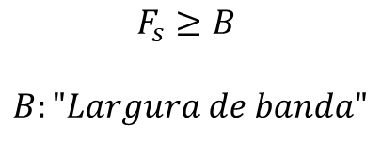
Deteção
Eficiência do cálculo da 2D-CCF
Teorema de Nyquist
CPI Longo
Maior ganho de integração
Melhor SNR
$$F_{s}≥B$$
$$B:"Largura de banda"$$
Notes:
N: número total de amostras, que depende do CPI (Coherent Processing Interval)
$$F_{s}≥2B(\max{frequencia)}$$
Para uma largura de banda do intervalo B, a frequência Nyquist é de apenas 2 B.

Slide 27
Deteção
Eficiência do cálculo da 2D-CCF
Exemplo:
Para B=10MHz, CPI=1s, M=1000 e D=1000.
N=10 000 000 amostras
Bistatic range-Doppler map - Marco Martorella, Fabrizio Berizzi, PCL Detection Fundamentals
Número de multiplicações: N*M*D= 10 000 000 000 multiplicações
N: “Número total de amostras”
B: “Largura de banda”
M: “numero de range bins”
D: “numero de doppler bins”
Notes:
N: número total de amostras, que depende do CPI (Coherent Processing Interval)
B: largura de banda
M: numero de range bins
D: numero de doppler bins
Os pixéis são designados a um bin com um certo nível de intensidade

Slide 28
Deteção
Eficiência do cálculo da 2D-CCF
Exemplo:
Para B=10MHz, CPI=1s, M=1000 e D=1000.
N=10 000 000 amostras
Bistatic range-Doppler map - Marco Martorella, Fabrizio Berizzi, PCL Detection Fundamentals
Número de multiplicações: N*M*D= 10 000 000 000 multiplicações
SOLUÇÃO: CORRELATION FFT, DIRECT FFT e
BATCHES ALGORITHM
Notes:
N: número total de amostras, que depende do CPI (Coherent Processing Interval)
B: largura de banda
M: numero de range bins
D: numero de doppler bins
FFT: Fast Fourier transform

Slide 29
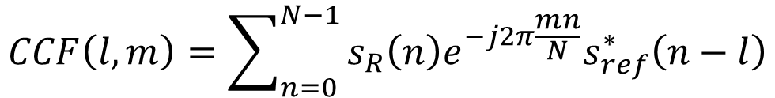
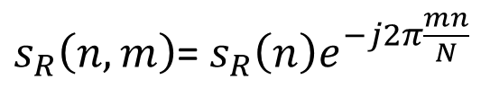
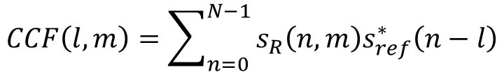
Deteção
Correlation FFT
$$CCF\left(l,m\right)=\sum_{n=0}^{N−1}{s_{R}\left(n\right)e^{−j2π\frac{mn}{N}}s_{ref}^{∗}\left(n−l\right)}$$
Substituindo $s_{R}\left(n\right)$ por $s_{R}\left(n,m\right)$
$s_{R}\left(n,m\right)$= $s_{R}\left(n\right)e^{−j2π\frac{mn}{N}}$
Vem,
$$CCF\left(l,m\right)=\sum_{n=0}^{N−1}{s_{R}\left(n,m\right)s_{ref}^{∗}\left(n−l\right)}$$
Notes:
Este método deriva da interpretação da 2D-CCF.
Pode-se simplesmente trocar a posição da exponencial e do reference signal para obter CCF(l,m)
n: “Tempo”
l: “Delay-time”
m: “Doppler shift”
N: “Número total de amostras”
Ts: “Sampling Rate”

Slide 30
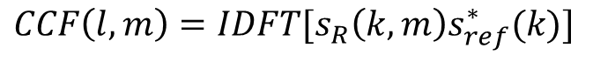
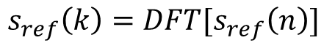
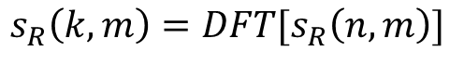
Deteção
Correlation FFT
A Cross-correlation pode ser calculada eficientemente no domínio de Fourier
$$CCF\left(l,m\right)=IDFT[s_{R}\left(k,m\right)s_{ref}^{∗}(k)]$$
Onde,
$$s_{R}\left(k,m\right)=DFT[s_{R}\left(n,m\right)]$$
$$s_{ref}\left(k\right)=DFT[s_{ref}\left(n\right)]$$
Notes:
DFT: Discrete Fourier Transform
IDFT: Inverse Discrete Fourier Transform

Slide 31
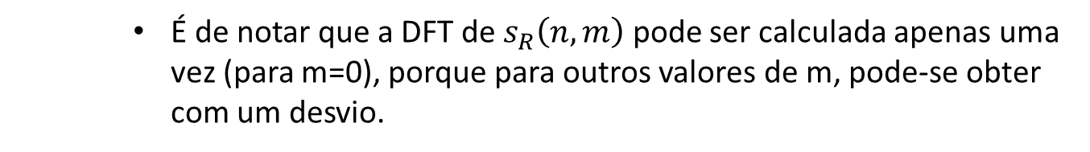
Deteção
Conclusões Correlation FFT
É de notar que a DFT de $s_{R}\left(n,m\right)$ pode ser calculada apenas uma vez (para m=0), porque para outros valores de m, pode-se obter com um desvio.
$$O_{CF}=2N\log_{2}{(N)}+N_{f}[N+N\log_{2}{(N)}]$$
Notes:
O[N]: Complexity function
Nf: numero de doppler cells
n: tempo
l: delay-time
m: Doppler shift

Slide 32
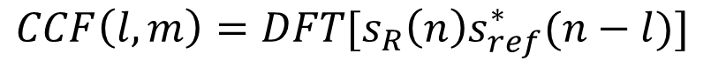
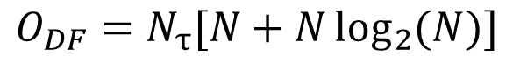
Deteção
Direct FFT
$$CCF\left(l,m\right)=DFT[s_{R}\left(n\right)s_{ref}^{∗}(n−l)]$$
$$O_{DF}=N_{τ}[N+N\log_{2}{(N)}]$$
Notes:
Faz-se diretamente a DFT (sem a IDFT), o que implica que dependa do numero de renge cells
$N_{τ}$:número de range cells
$N_{f}$:número de Doppler cells
n: tempo
l: delay-time
m: Doppler shift

Slide 33
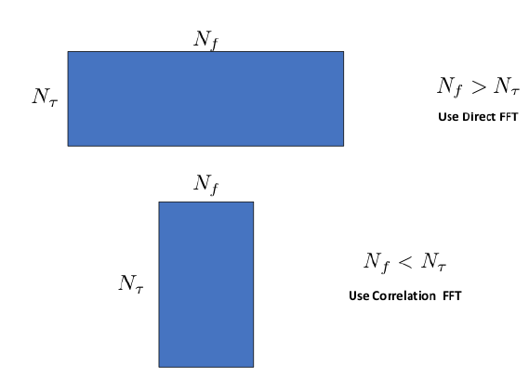
Deteção
Conclusões Correlation e Direct FFT
Diagrama Correlation e Direct FFT- Marco Martorella, Fabrizio Berizzi, PCL Detection Fundamentals
Notes:
$N_{τ}$:número de range cells
$N_{f}$:número de Doppler cells

Slide 34



Deteção
Batches Algorithm
$$s_{ref}\left(t\right)=\sum_{i=0}^{n_{B}−1}{x_{i}(t−iT_{B})}$$
$$n_{B}=\left[\frac{T_{obs}}{T_{B}}\right]$$
Notes:
Os métodos de FFT direta e de correlação ainda podem ser computacionalmente muito caros. Isso se deve ao fato de que ambas as técnicas otimizam o cálculo apenas ao longo de uma dimensão, range ou Doppler.
O algoritmo de batches é implementado por meio de uma subdivisão dos sinais de referência e de surveillance em segmentos (batches).
A suposição que é feita para que o algoritmo de batches seja efetivamente aplicado é que o efeito Doppler dentro de um batch é negligenciável.
$ν$ (Ni): doppler shift
𝜏: Delay-time
$N_{B}$: comprimento do batch
$n_{B}$: número de batches
$n_{B}$. $N_{B}$=N
n: tempo
l: delay-time
m: Doppler shift
N: número total de amostras, que depende do CPI (Coherent Processing Interval)
Ts: Sampling Rate
Outros algoritmos para processar a CCF - FMCW

Slide 35

Deteção
Batches Algorithm
$$CCF\left(l,m\right)=\sum_{r=0}^{n_{B}−1}{e^{−j2π\frac{mrN_{B}}{N}}}∙\sum_{p=0}^{N_{B}−1}{s_{R}\left(rN_{B}+p\right)s_{ref}^{∗}\left(rN_{B}+p−l\right)}e^{−j2π\frac{mp}{N}}$$
$$CCF\left(l,m\right)=\sum_{r=0}^{n_{B}−1}{e^{−j2π\frac{mrN_{B}}{N}}}∙\sum_{p=0}^{N_{B}−1}{s_{R}\left(rN_{B}+p\right)s_{ref}^{∗}\left(rN_{B}+p−l\right)}$$
1D Cross-correlation for the r-th batch
$$CCF\left(l,m\right)=\sum_{r=0}^{n_{B}−1}{CCF(l,r)e^{−j2π\frac{mrN_{B}}{N}}}=DFT\left(l,r\right)$$
Notes:
$N_{B}$: comprimento do batch
$n_{B}$: número de batches
$n_{B}$. $N_{B}$=N
n: tempo
l: delay-time
m: Doppler shift
N: número total de amostras, que depende do CPI (Coherent Processing Interval)
Ts: Sampling Rate
Outros algoritmos para processar a CCF - FMCW

Slide 36
Deteção
Batches Algorithm
Batches algorithm - Signal processing scheme (Marco Martorella, Fabrizio Berizzi, SET 243 PCL Detection Fundamentals)
Notes:
$N_{B}$: comprimento do batch
$n_{B}$: número de batches
$n_{B}$. $N_{B}$=N
n: tempo
l: delay-time
m: Doppler shift
N: número total de amostras, que depende do CPI (Coherent Processing Interval)
Ts: Sampling Rate

Slide 37
Deteção
Batches Algorithm
Batches maiores
Menor número de batches
DFT calcula menos iterações
Computational load
No entanto, batches maiores introduzem um erro maior na aproximação de fase e consequentemente mais perdas de SNR.
Notes:
batches maiores introduzem um erro maior na aproximação de fase e consequentemente mais perdas de SNR devido à Doppler phase rotation que não será compensada.

Slide 38

Deteção
Batches Algorithm
Batches pequenos
Maior número de batches
DFT calcula mais iterações
Computational load
No entanto, batches menores introduzem um erro menor na aproximação de fase e consequentemente menos perdas de SNR.
Comparação Batch Length com Processing Time- Signal processing scheme (Marco Martorella, Fabrizio Berizzi, SET 243 PCL Detection Fundamentals)
Peak Ratio em função do Doppler - Signal processing scheme (Marco Martorella, Fabrizio Berizzi, SET 243 PCL Detection Fundamentals)
Notes:
Resultados pela Italian National Consortium for Telecommunications (CNIT)

Slide 39
Deteção
Direct Signal e Clutter Cancellation
(Marco Martorella, Fabrizio Berizzi, SET 243 PCL Detection Fundamentals)

Slide 40
Deteção
Direct Signal e Clutter Cancellation – Maiores constrangimentos
Direct signal
Target’s echo
Presença de Clutter

Slide 41
Deteção
Direct Signal e Clutter Cancellation
$$s_{R}\left(t\right)=A_{R}s_{T}\left(t\right)+\sum_{m=0}^{N_{T}}{{a_{m}s_{T}(t−τ_{T_{m}})e}^{−j2πf_{D_{m}}t}}+\sum_{i=1}^{N_{s}}{b_{i}\left(t−τ_{c_{i}}\right)}+n(t)$$
Direct Signal
Target’s Echo
Clutter
Noise
Notes:
Equação que representa o sinal recebido
$ν$ (Ni): doppler shift
𝜏: Delay-time
N: número total de amostras, que depende do CPI (Coherent Processing Interval)
Ts: Sampling Rate

Slide 42
Deteção
Extensive Cancellation Algorithm (ECA)
ECA consiste numa projeção do sinal recebido num subespaço que é ortogonal ao subespaço dos sinais diretos e clutter.
Para reduzir o tempo de processamento reduz-se o número de range cells onde o clutter está concentrado.
Notes:
Como os sinais de perturbação (sinal direto e clutter) são muito mais fortes que os ecos do alvo, pode-se argumentar que o subespaço ocupado por eles pode ser facilmente estimado considerando esse sinal como réplicas de 𝑠(𝑡).
Tem de se conhecer muito bem o reference signal.

Slide 43

Deteção
Extensive Cancellation Algorithm (ECA)
Existe mais clutter em bistatic ranges com valores mais baixos.
Com isto, limita-se a análise às primeiras K bistatic range cells.
Tirando N amostras do surveillance signal,
$$s_{R}=[s_{R}\left[0\right],s_{R}\left[1\right],…,s_{R}[N−1]]$$
E N+R-1 amostras do reference channel,
$$s_{ref}=[s_{ref}\left[−R+1\right],s_{ref}\left[0\right],s_{ref}\left[1\right]…,s_{ref}[N−1]]$$
Notes:
R-1 é o número de amostras adicionais a ser consideradas para obter a integração desejada que neste caso seria N/R time bins.

Slide 44




Deteção
Extensive Cancellation Algorithm (ECA)
Para obter o cancelamento do clutter, tem de se minimizar a energia residual depois de remover o clutter das primeiras K range cells.
$$\min_{α}[{∥s_{R}−X_{α}∥}^{2}]$$
$$α ={(X^{H}X)}^{−1}X^{H}s_{R}$$
standard solution of a Lease Square Error problem
$$X=BS_{ref}$$
$S_{ref}$=[$s_{ref} D_{ref} D_{s_{ref}}^{2} … D_{s_{ref}}^{K−1}$]
Clutter-free signal
$$s_{ECA}=s_{R}−X_{α}=\left[I_{N}−X^{H}X^{−1}X^{H}\right]s_{R}=P_{s_{R}}$$
Notes:
X: colunas que definem a base para um subespaço K-dimensional
B: matriz que seleciona apenas as últimas N colunas
D: matriz de delay, que faz o shift do reference signal por uma amostra de tempo (Cada D<R aplica um delay)
P: matriz que projeta o sinal recebido para o subespaço ortogonal ao subespaço definido por X

Slide 45
Deteção
Extensive Cancellation Algorithm (ECA)
Notes:
X: colunas que definem a base para um subespaço K-dimensional
B: matriz que seleciona apenas as últimas N colunas
D: matriz de delay, que faz o shift do reference signal por uma amostra de tempo (Cada D<R aplica um delay)
P: matriz que projeta o sinal recebido para o subespaço ortogonal ao subespaço definido por X

Slide 46
Deteção
Reference Signal Cleaning
O ECA (Extensive Cancellation Algorithm) funciona efecientemente quando o reference signal é conhecido na perfeição.
Como o reference signal é diretamente recebido pela antena do radar passivo, assume-se que o sinal é uma réplica perfeita do sinal transmitido, o que não é verdade.
Usa-se então um modelo mais realístico:
$$s_{ref}=A_{ref}d\left(t\right)+\sum_{m=1}^{N_{M}}{A_{m}d(t−τ_{m})}+n_{ref}(t)$$
Amplitude complexa da componente direta do ref signal
Componente direta do reference signal
Amplitude complexa da componente m-th do multipath
Time delay da componente do m-th multipath
Componente do ruído térmico
Notes:
Multipath: múltiplas copias do sinal transmitido com delay (clutter)

Slide 47
Deteção
Reference Signal Cleaning – Constant Modulus Algorithm (CMA)
Este método, nomeadamente o Constant Modulus Algorithm (CMA), é definido para sinais modulados analógicos genéricos.
Reference Signal Cleaning – Digital Signal reconstruction e equalização
O multipath pode ser removido por desmodular e voltar a modular o sinal recebido para reproduzir uma cópia do sinal transmitido
Picos espúrios podem ser removidos através de um processo de equalização
Notes:
Existem 2 métodos de Reference Signal cleaning, um para modulações analógicas (CMA) e outra para digitais.

Slide 48
Deteção
Reference Signal Cleaning – Digital Signal Reconstruction
Notes:
Exemplos de um sinal recebido e depois desmodulado e voltado a modular (64-QAM(Quadrature Amplitude Modulation)) [constelação]

Slide 49
Deteção
Reference Signal Cleaning – Equalização
Notes:
O sinal de referência pode ter alguma periodicidade (por exemplo, sequências piloto) que introduz picos indesejados na função de ambiguidade (AF), isto faz com que alvos que possam estar posicionados nessa zona range-Doppler fiquem camuflados.
O sinal pode ser equalizado estimando a densidade espectral de potência e comparando-a com uma gerada localmente.

Slide 50
Agenda
Introdução
Iluminadores de Oportunidade
Equação radar biestática
Geometria PCL
Deteção em radares PCL

Slide 51

Iluminadores de Oportunidade
Resumo dos Parâmetros típicos de Iluminadores de Oportunidade
Transmissão | Frenquência | Largura de Banda | $$P_{t}G_{t}$$
HF Broadcast | 10 – 30 MHz | 9 kHz | 50 MW
VHF FM | 88 – 108 MHz | 200kHz | 250 kW
DAB | ~ 220 MHz | 220 kHz | 10 kW
DVB-T | ~ 750 MHz | 6 MHz | 8 kW
Cell phone base station (GSM) | 900 MHz e 1.8 GHz | 200 kHz | 100 W
Cell phone base station (3G) | 2 GHz | 5 MHz | 100 W
WiFi 802.11 | 2.4 GHz | 1.25 – 20 MHz | 100 mW
GNSS | L-band | 1 – 10 MHz | 200 W
Satelitte SAR (COSMO-SkyMed) | 9.6 GHz | 400 MHz | 28 MW
Notes:
DVB-T: digital vídeo broadcast - terrestrial
DAB: digital áudio broadcast
GSM: global system for moile comms
ATC: air traffic control
WiFi: (pontos de acesso wifi)
L-band – 1 a 2 GHz
Ku-band – 26.5 a 40 GHz
Os parâmetros-chave para radares passivos (claro que depois depende de cada caso) são a densidade de potência no alvo, a natureza da onda e a cobertura.

Slide 52

Iluminadores de Oportunidade
Função de Ambiguidade
A função de ambiguidade fornece uma forma elegante de mostrar as propriedades do sinal, como a resolução, ambiguidades, estrutura dos sidelobes, tudo em range e em Doppler.
Função de ambiguidade típica de VHF FM
Notes:
A função de ambiguidade é determinada pelas propriedades do pulso e do filtro adaptado, e não por nenhum cenário de destino específico
A função de ambiguidade do radar é definida como o valor absoluto do envelope da saída de um filtro adaptado quando a entrada no filtro é uma versão Doppler deslocada do sinal original, à qual o filtro foi adaptado.
mostra a distorção de um pulso retornado devido ao filtro correspondente do receptor

Slide 53
Iluminadores de Oportunidade
Conclusões
Os parâmetros-chave para radares passivos são a densidade de potência no alvo, a natureza da onda e a cobertura.
O efeito da cobertura do plano de elevação os iluminadores terrestres é uma Limitação significativa, particularmente na deteção e seguimento de alvos aéreos com grandes ângulos de elevação;
Os sinais de satélites geostacionários são significamente mais fracos, mas permitem uma iluminação continua;
Os sinais de SAR têm a vantagem de estar optimizados para efeitos de radar e grande densidade de potência no alvo, mas a iluminação é pouco abrangente.
Notes:
DVB-T: digital vídeo broadcast - terrestrial
DAB: digital áudio broadcast
GSM: global system for moile comms
ATC: air traffic control
WiFi: (pontos de acesso wifi)
L-band – 1 a 2 GHz
Ku-band – 26.5 a 40 GHz
SAR (chirp pulse, grande largura de banda)

Slide 54
Agenda
Introdução
Iluminadores de Oportunidade
Equação radar biestática
Geometria PCL
Deteção em radares PCL

Slide 55




Equação radar biestática
Equação radar monostática
Equação clássica do radar, resolvida em ordem ao alcance R:
$$R=\sqrt[4]{\frac{P_{t}G^{2}λ^{2}σ}{P_{r}{(4π)}^{3}}}$$
$$[m]$$
Equação clássica do radar, resolvida em ordem à potência recebida $P_{r}$:
$$P_{r} =\frac{P_{t}.G_{t}.G_{r}.λ^{2}.σ}{{(4π)}^{3}.R^{4}}$$
$$[W]$$
Notes:
P_{t} = potência transmitida [W]
G = ganho da antena
σ = seção transversal do radar [m²]
P_{r} = potência recebida [W]
𝜆 = comprimento de onda [m]
R = alcance
P_{r} = 10.log10(P_{r}) [dBW]

Slide 56


Equação radar biestática
Equação radar biestática
Tal como visto anteriormente, as antenas de transmissão e receção não são as mesmas e não estão no mesmo local. Como o alcance do alvo para o transmissor é diferente do alcance do alvo para o recetor, as perdas de espaço são diferentes.
$$P_{r} =\frac{P_{t}.G_{t}.G_{r}.λ^{2}.σ}{{(4π)}^{3}.R_{Tx}^{2}R_{Rx}^{2} }$$
$$[W]$$
Notes:
Existem 2 métodos de Reference Signal cleaning, um para modulações analógicas (CMA) e outra para digitais.

Slide 57
QUESTÕES?

